Slide 1
网络工程

Slide 2
第三章 广域网和接入技术
接入网技术
公用数据网
帧中继
ATM技术
数字同步体系SONET/SDH
数字数据网DDN
广域网组网实例

Slide 3
3.1 接入网技术
电话网和拨号接入
基于电话网用户线的ISDN接入技术
基于电话网的数字线xDSL接入技术
基于CATV网的HFC和Cable Modem接入
基于光纤的宽带接入网
无线接入技术

Slide 4
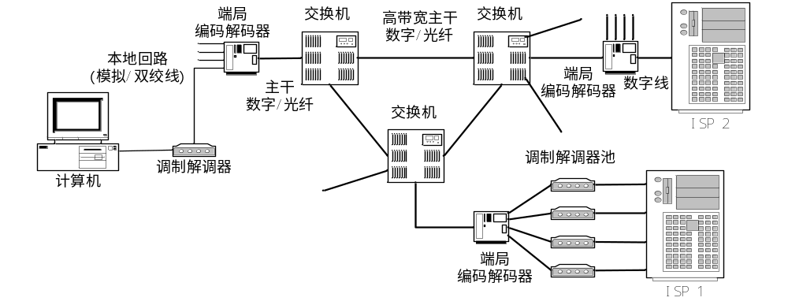
3.1.1 电话网和拨号接入（1）
电话网的3个组成部分
  中继局（交换机）：核心是可实现电路交换的设备
  中继线：连接较长距离的中继局，往往由多根线缆组成
  局部回路：每台电话机用两根铜缆连接到最近的中继局的交换机
  计算机利用电话网接入计算机网络

Slide 5
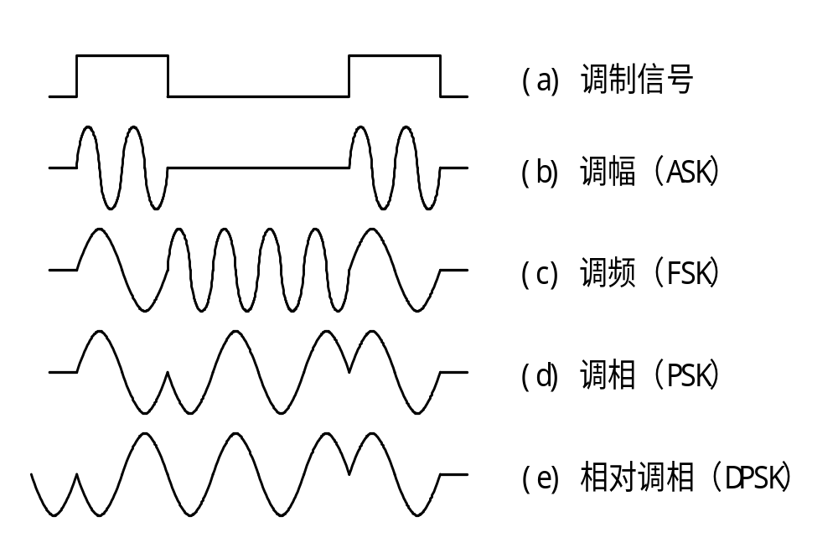
3.1.1 电话网和拨号接入（2）
调制解调器
调制原理
调制解调器的安装

Slide 6
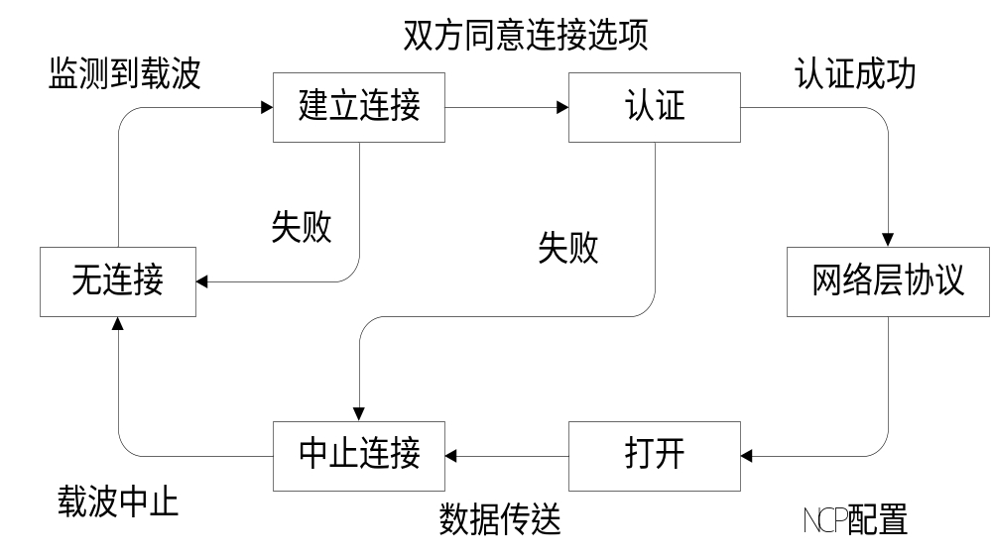
3.1.1 电话网和拨号接入（3）
PPP协议（点到点连接协议-数据链路层协议）
  点对点的链路就可以唯一标示对方，因此使用PPP协议互连的通信设备的两端无须知道对方的数据链路层地址
  点对点链路
  多种协议数据报
  的全双工传送
PPPoE：Point to Point Protocol over Ethernet） 在以太网上承载PPP协议，利用以太网将大量主机组成网络，通过一个远端接入设备连入因特网，并对接入的每一个主机实现控制、计费功能。
Notes:
NCP( Network Control Protocol) 网络控制协议

Slide 7
3.1.2 ISDN接入技术（1）
ISDN网络
  综合业务数字网
N－ISDN：从64Kbps到2Mbps
B－ISDN：基于ATM技术，155Mbps、622Mbps、…
数字管道，各种媒体信息的数据在管道中双向流动
  A 4KHz模拟电话信道。
  B 64Kbps数字PCM信道，用于话音或数字传送。
  C 8Kbps或16Kbps数字信道。
  D 16Kbps 数字信道，用于带外信令。
  E 64Kbps数字信道，用于ISDN內部信令。
复合数字管道，把几个低速率的数字信道用时分复用的方式组合在一个更高带宽的数字位管道中
  基本速率：2B+D。
  主速率： 23B+1D（美国和日本）或30B+1D（欧洲和中国）。
Notes:
PCM： Pulse Code Modulation 脉冲编码调制，将话音、图像等模拟信号每隔一定时间进行取样，使其离散化，同时将抽样值按分层单位四舍五入取整量化，同时将抽样值按一组二进制码来表示抽样脉冲的幅值。

Slide 8
3.1.2 ISDN接入技术（2）
配置模式
  NT1：第一类网络端接器，小型，接8个设备
  NT2：第二类网络端接器，大型，用户交换机
  NT1/2：NT1＋NT2
  TE1：ISDN专用终端设备、数字电话、计算机、路由器等
  TE2：非ISDN终端，如普通电话机等
  TA：终端适配器
TE2
TA
ISDN
交换机
TE1
NT2
NT1

Slide 9
3.1.2 ISDN接入技术（3）
ISDN代理服务器
  用DHCP协议动态地为LAN内的用户分配内部的IP地址，对外复用一个合法的IP地址。
  一个ISDN BRI口，直接和ISDN交换机来的线路相连；一个10BASE-T口，连接内部LAN。
ISDN路由器
  专用路由器
  一个BRI接口，直接和ISDN交换机相连
  若干RJ11接口，连接电话等设备
  一个10BASE-T接口，连接内部LAN
带有ISDN口的路由器
Notes:
ISDN用户―网络接口有两种接口结构，即BRI和PRI。
BRI (Basic Rate Interface)：基本速率接口，提供2个64kbit/s速率的信道和1个16kbit/s速率的信道，也即是2个B信道和1个D信道，总共144kbit/s的信息通路。B信道是用来传送语音和数据等用户信息的通路。D信道是用来传送信令信息和低速分组数据的信道。BRI是大部分用户所用的接口，用户可以在这种接口上接入最多达8个的各种类型终端，进行语音、数据和图像等多种业务的通信。
PRI也称为基群速率接口，PRI（30B+D）速率为2.048Mb/s，可以类比E1线路。它一般应用于：第一、运营商提供的语音服务，线路大小2.048Mb/s，接入ISDN网后可以直接使用电话机与外部通信；第二、从路由器到PBX设备语音线路，可以在PBX的设备下面接Fax和电话机。电话机可以通过路由器与内网IP Phone取得联系。

Slide 10
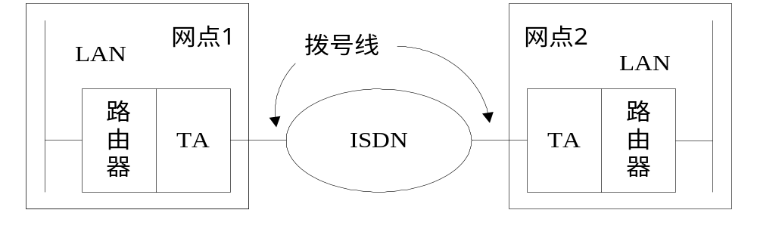
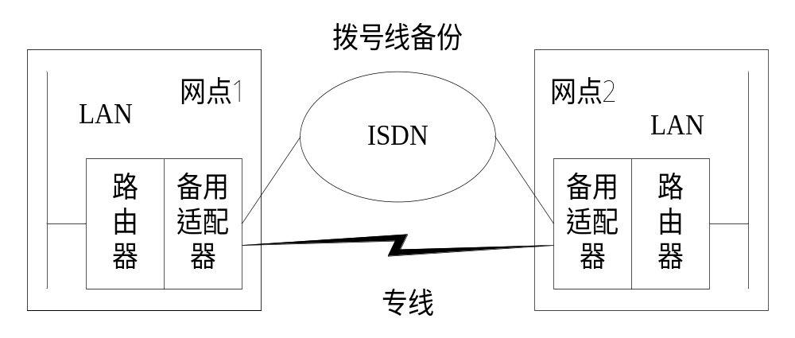
3.1.2 ISDN接入技术（4）

Slide 11
3.1.3 xDSL接入技术（1）
xDSL:利用电话网用户环路的全部可用带宽，提高数据传送的速率
ADSL非对称数字用户线，双向不对称的数据传送，速率：下行信号（从端局到用户）为8Mbps，上行信号（从用户到端局）为1Mbps。
HDSL高比特率数字用户环路，利用两对双绞线传输，支持N×64bps的各种速率，最高可以达到E1的速率。
SDSL单对数字用户环路，仅使用一对双绞线，且传输速率可从160kbps到2.084Mbps。
IDSL综合数字业务用户环路，可以提供ISDN的基本速率（2B+D）或主速率（30B+D）的双向业务
VDSL甚高速数字用户环路，属于ADSL技术范畴，传输速率是ADSL的10倍以上，最大下行速率可达到55Mbp/s。传输距离一般不超过1.5km。
Notes:
DSL是各种类型DSL(Digital Subscriber Line)数字用户线路)的总称，包括ADSL、RADSL、VDSL、SDSL、IDSL和HDSL等

Slide 12
3.1.3 xDSL接入技术（2）
ADSL技术
  把电话线路上可用的1.1Mhz频带划分成256个独立的信道，每个信道4312.5Hz。
  信道0用于电话。信道1-5没有使用，让语音信号和数据信号分开，减少相互之间的干扰。
  另外250个信道中，一个用于上行的控制，一个用于下行的控制，其余的可以传送数据。
  电信部门决定上下行数据分别占用多少信道。
ADSL标准（ANSI T1.413 h和 ITU G.992.1）允许有8Mbps的下行速率和1Mbps的上行速率。
每个信道使用类似于V.34的调制方法。
Notes:
V.32：非同步/同步4800/9600bps全双工标准协议；
V.32bis：V.32的增强版，支持14400bps的传输速率；
V.34：同步28800bps全双工标准协议；
V.34+：同步全双工33600bps标准协议

Slide 13
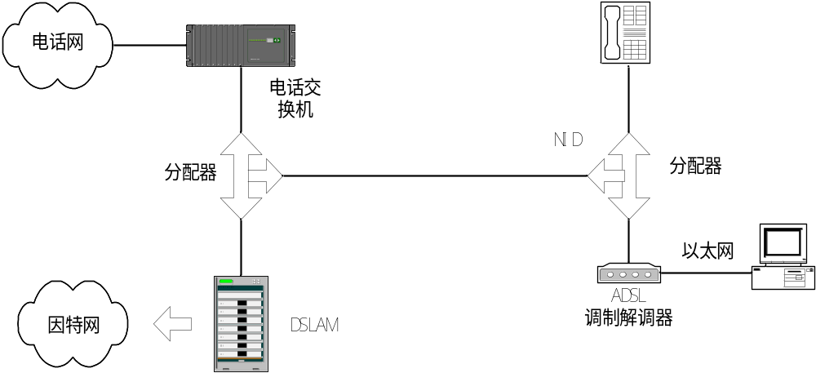
3.1.3 xDSL接入技术（3）
Notes:
Network Interface Device (NID):网络接口装置
DSLAM(Digital Subscriber Line Access Multiplexer) ：数字用户线路接入复用器。DSLAM是各种DSL系统的局端设备，属于最后一公里接入设备（the last mile）

Slide 14
3.1.4 HFC和Cable Modem（1）
CATV与HFC（混合光纤/同轴网）
  利用宽带通讯电缆、光纤、有线电视网同时传输分配式广播信息、交互式电信信息、模拟信息以及数字信息
  馈线网
  配线网
  用户引入线

Slide 15
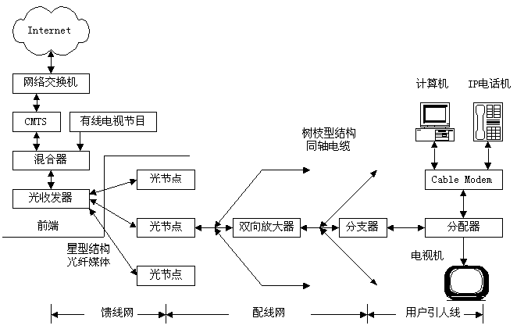
3.1.4 HFC和Cable Modem（2）
Notes:
CMTS(Cable Modem Terminal Systems)，管理控制Cable Modem的设备，其配置可通过Console接口或以太网接口完成。

Slide 16
3.1.4 HFC和Cable Modem（3）
馈线网：
  前端与服务区的光纤节点之间的连接
  CATV网的干线段
  前端至每一服务区的光纤节点都有一专用的直接的无源光连接
  用星形结构代替了传统的（CATV）树形-分支结构
  由于服务区又称光纤服务区，因此这种结构又称光纤到服务区（FSA）

Slide 17
3.1.4 HFC和Cable Modem（4）
配线网
  服务区光纤节点与分支点之间的连接
  采用与传统CATV网基本相同的同轴电缆网，很多情况下为简单的总线结构
  覆盖范围已大大扩展，可达5至10公里
  保留几个干线/桥接放大器
用户引入线
  分支点至用户之间的线路，与传统CATV网完全相同

Slide 18
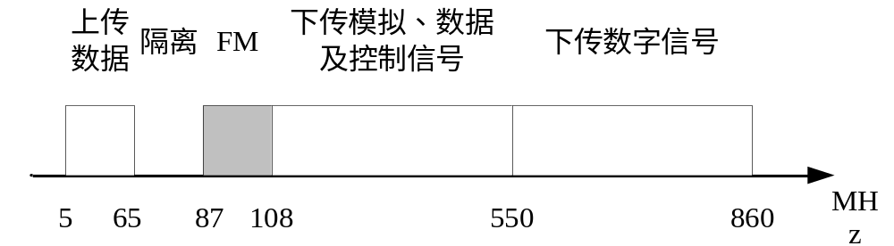
3.1.4 HFC和Cable Modem（5）
频率使用
  上行信道采用的载波频率范围在5MHz到65MHz之间，带宽最高可达10Mbps。由数据时间片和竞争时间片组成，数量由CMTS决定
  下行信道采用的载波频率范围在550MHz到860MHz之间，带宽最高可达36Mbps，采用广播发送。

Slide 19
3.1.4 HFC和Cable Modem（6）
Cable Modem
  通过有线电视网进行计算机网络接入和计算机间数据传送的装置
  一种计算机网络设备，实现物理层和MAC子层的功能
  在物理层支持双向信道
  物理层：上下行数据数字信号的调制解调、前向纠错（FEC）、编解码/数据加密解密等
  MAC子层：在共享的单一信道中向多个竞争站点分配带宽

Slide 20
3.1.4 HFC和Cable Modem（7）
CMTS
  电缆调制解调器终端系统
  位于有线电视网前端的位置，提供与公网节点机如ATM交换机或路由器的接口
  CMTS与CM之间的通信采用点到多点、全双工方式
  下行方向是广播方式，但数据帧中含有标识CM的信息，只有符合标识的CM会继续处理该数据帧，
  上行方向是TDMA方式，信道被分割成连续的时间片段，CM在可用的时间段发送数据帧

Slide 21
3.1.5 光纤接入网
宽带接入的最终解决方法
光线路终端OLT
  为接入网提供与公共网络本地交换机之间的接口，并通过光纤与用户端的ONU通信
光网络单元ONU
  为接入网提供用户侧的接口
总线形结构
环形结构
单星形结构
有源双星形结构
无源双星形结构

Slide 22
总线形结构
总线形结构
  以光纤作为公共总线(母线)、各用户终端通过某种耦合器与总线直接连接所构成的网络结构
  这种结构属串联型结构，特点是:共享主干光纤，节省线路投资，增删节点容易，彼此干扰较小
  缺点是损耗累积，用户接收机的动态范围要求较高；对主干光纤的依赖性太强

Slide 23
环形结构
环形结构是指所有节点共用一条光纤链路，光纤链路首尾相接自成封闭回路的网络结构
这种结构的突出优点是可实现网络自愈，即无需外界干预，网络即可在较短的时间里从失效故障中恢复所传业务

Slide 24
星形结构
星形结构是各用户终端通过一个位于中央节点(设在端局内)具有控制和交换功能的星形耦合器进行信息交换，这种结构属于并联形结构
它不存在损耗累积的问题，易于实现升级和扩容，各用户之间相对独立，业务适应性强
缺点是所需光纤代价较高，对中央节点的可靠性要求极高
星形结构又分为单星形结构、有源双星形结构及无源双星形结构三种

Slide 25
单星形结构
该结构是用光纤将位于电信交换局的OLT与用户直接相连，基本上都是点对点的连接，与现有铜缆接入网结构相似
每户都有单独的一对线，直接连到电信局，因此单星型可与原有的铜线网络兼容；用户之间互相独立，保密性好；升级和扩容容易，只要两端的设备更换就可以开通新业务，适应性强
缺点是成本太高，每户都需要单独的一对光纤或一根光纤（双向波分复用），要通向千家万户，就需要上千芯的光缆，难于处理，而且每户都需要专用的光源检测器，相当复杂

Slide 26
有源双星形结构
它在中心局与用户之间增加了一个有源接点。中心局与有源接点共用光纤，利用时分复用（TDM）或频分复用（FDM）传送较大容量的信息，到有源接点再换成较小容量的信息流，传到千家万户
优点是灵活性较强，中心局有源接点间共用光纤，光缆芯数较少，降低了费用
缺点是有源接点部分复杂，成本高，维护不方便；另外，如要引入宽带新业务，将系统升级，则需将所有光电设备都更换，或采用波分复用叠加的方案，这比较困难

Slide 27
无源双星形结构
这种结构保持了有源双星形结构光纤共享的优点，将有源接点换成了无源分路器，维护方便，可靠性高，成本较低。
由于采取了一系列措施，保密性也很好，是一种较好的接入网结构。

Slide 28
光纤接入网的形式（1）
根据光网络单元（ONU）的位置，光纤接入方式可分为如下几种：
  FTTB（光纤到大楼）
  FTTC（光纤到路边）
  FTTZ（光纤到小区）
  FTTH（光纤到用户）
  FTTO（光纤到办公室）
  FTTF（光纤到楼层）
  FTTP（光纤到电杆）
  FTTN（光纤到邻里）
  FTTD（光纤到门）
  FTTR（光纤到远端单元）

Slide 29
光纤接入网的形式（2）
FTTB（光纤到大楼）、FTTC（光纤到路边）、FTTH（光纤到用户）三种形式是最主要的。
FTTC主要是为住宅用户提供服务的，光网络单元（ONU）设置在路边，即用户住宅附近，从ONU出来的电信号再传送到各个用户，一般用同轴电缆传送视频业务，用双绞线传送电话业务。
FTTB的ONU设置在大楼内的配线箱处，主要用于综合大楼、远程医疗、远程教育、及大型娱乐场所，为大中型企事业单位及商业用户服务，提供高速数据、电子商务、可视图文等宽带业务。
FTTH是将ONU放置在用户住宅内，为家庭用户提供各种综合宽带业务，FTTH是光纤接入网的最终目标，但是每一用户都需一对光纤和专用的ONU，因而成本昂贵，实现起来非常困难。

Slide 30
3.1.6 无线接入技术（1）
无线接入技术(也称空中接口)是无线通信的关键问题
它是指通过无线介质将用户终端与网络节点连接起来,以实现用户与网络间的信息传递
无线信道传输的信号应遵循一定的协议,这些协议即构成无线接入技术的主要内容
无线接入技术与有线接入技术的一个重要区别在于可以向用户提供移动接入业务

Slide 31
3.1.6 无线接入技术（2）
无线接入网是指部分或全部采用无线电波这一传输媒质连接用户与交换中心的一种接入技术。
在通信网中,无线接入系统的定位:是本地通信网的一部分,是本地有线通信网的延伸、补充和临时应急系统。

Slide 32
3.1.6 无线接入技术（2）
一些无线接入技术
  GSM接入技术
  CDMA接入技术 GPRS接入技术
  CDPD接入技术
  固定无线宽带（LMDS）接入技术
  DBS卫星接入技术
  蓝牙技术
  ＦHomeRF技术
  WCDMA接入技术
  3G通信技术
  无线局域网
  无线光系统
Notes:
CDPD(Cellular digital packet data)：蜂窝数字式分组数据交换网络 2.5G
WIFI：EEE 802.11，无线局域网
WIMAX： Worldwide Interoperability for Microwave Access，全球微波互联接入。802·16无线城域网
WiMAX的设计可以在需要执照的无线频段，或是公用的无线频段运作，可以用更多频宽、更多时段与更强的功率进行发送。一般来说，只有无线ISP 企业才会使用授权频宽的WiMAX 技术。Wi-Fi 的设计则只在公用频段中的2.4GHz到5GHZ之间工作。美国的联邦通讯委员会（FCC ）规定Wi-Fi 一般的传输功率要在1 毫瓦到100 毫瓦之间。一般的WiMAX 的传输功率大约100 千瓦。

Slide 33
3.2 公用数据网
公共数据网，传输数字信号
仅提供传输服务，通信子网
国际电信标准化组织(ITU-T) 制定的通信标准
分组交换方式
公用数据网的概念和组成
X.25协议栈
使用公用数据网连接多个局域网

Slide 34
3.2.1 公用数据网的概念和组成(1)
中继传输线路，用于连接分组交换机，速率可以是64kbps的整数倍。
用户本地（端局）接入线路，可以传输数字信号，也可以传输模拟信号。
节点交换（电路交换和分组交换）设备，分为中间节点交换机和本地交换机，用于路由选择、流量控制、多种X系列协议的转换、网络管理、计费、统计和业务支持等。
用户接入设备，分成分组型终端和非分组型终端。分组型终端可直接入公用数据网，非分组型终端需要使用分组组装/拆装设备PAD。

Slide 35
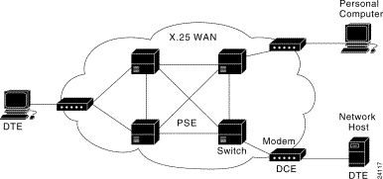
3.2.1 公用数据网的概念和组成(2)

Slide 36
3.2.1 公用数据网的概念和组成(3)
虚电路
  一条物理线路上时分多路复用形成多条逻辑通道
  逻辑通道串联形成端到端的虚电路
  用户的报文分组按序传送
  两种类型的虚电路，永久虚电路PVC和交换虚电路SVC
  SVC是为了零星传输而建立的临时电路，具有建立、维持和终止三个阶段
  PVC是永久性的连接，用于经常发生的数据通信，没有建立和终止过程
  虚电路的基本操作：PSE根据报文的虚电路号传送

Slide 37
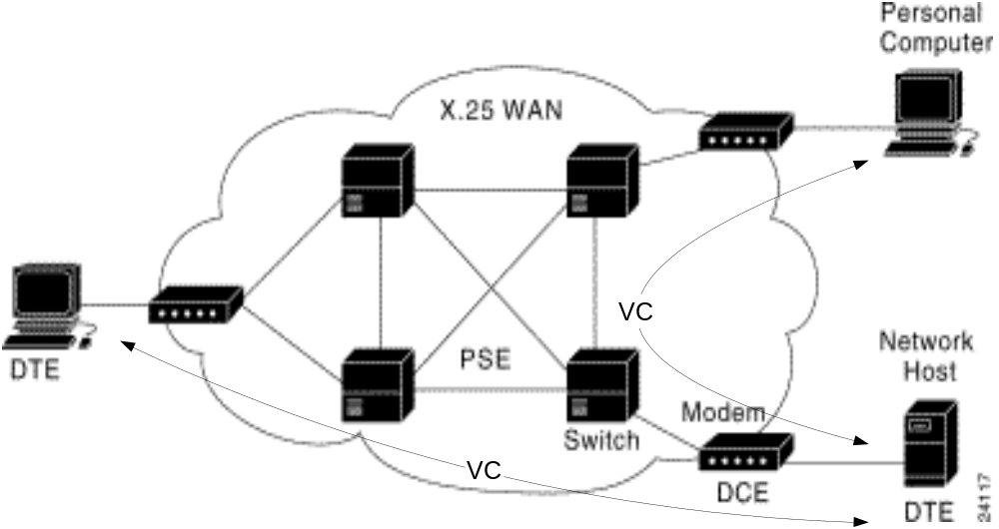
3.2.1 公用数据网的概念和组成(4)
Notes:
PSE 分组交换设备

Slide 38
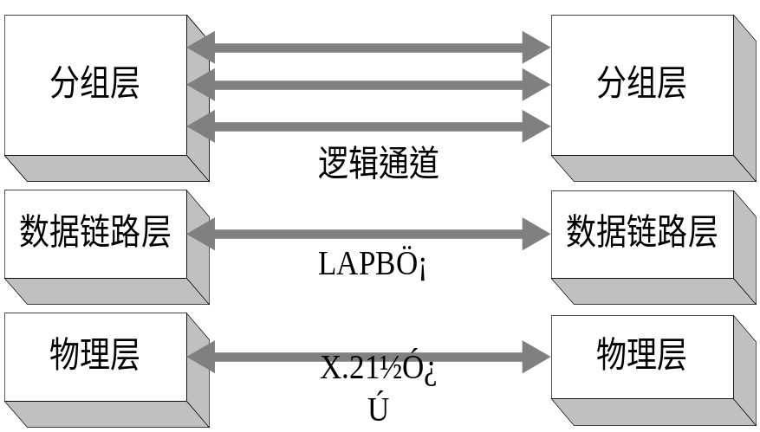
3.2.2 X.25协议栈
三个层次描述用户终端（DTE）与公用分组交换网的（DCE）接口
PLP是X25网络层协议，建立和维护虚电路， 处理虚电路上两个DTE之间交换的报文分组
LAPB是链路层协议数据，HDLC的子集，控制从DTE和DCE取来的帧，保证幀的正确性
X.21bis、RS232、RS449为物理层协议

Slide 39
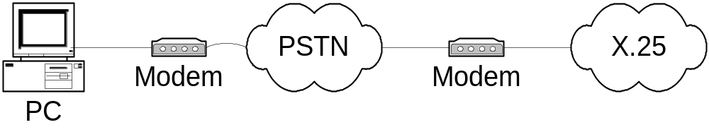
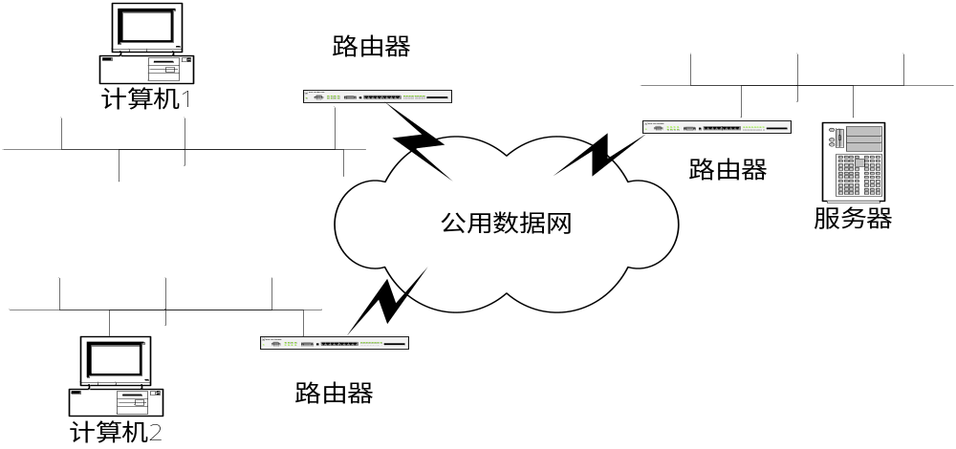
3.2.3 使用公用数据网连接LAN(1)

Slide 40
3.2.3 使用公用数据网连接LAN(2)
基于差错的设计：
  差错检测
  短帧传送
  延时
  非实时传送（文件等）影响不大
速率取决于服务商，一般64k到2Mbps
成熟、互操作性好、可连接性（网间互连）
寻址，每个x.25 端口都具有一个x.121地址
IP over X.25

Slide 41
3.3 帧中继
目标：解决LAN与WAN的互连（不同于其它WAN技术）
特性
  按需分配带宽，充分利用网络资源，节约通信费用，具有良好的经济性；
  低时延、高吞吐量,非常适合突发性业务；
  数据包交换， 兼容性好，可为多种网络提供连接；
  可靠性高，传输速度高。
帧中继的特点和基本技术
帧中继协议
基于帧中继组网

Slide 42
3.3.1 帧中继的特点和基本技术(1)
以分组交换为基础，简化分组交换中第3层功能，只采用物理层和链路层的核心子集部分(即LAPD的核心部分)，使网络节点的处理简化。
  链路层完成统计复用、帧透明传输和错误检测
  不提供发现错误后的重传操作
  省去了帧编号、流量控制、应答和监视等机制。
信息帧的长度可变，有利于封装不同局域网(LAN)的数据单元
带宽管理机制，用户能有效地利用预先约定的带宽，并且还允许用户的突发数据占用末预定的带宽，以提高网络资源的利用率。

Slide 43
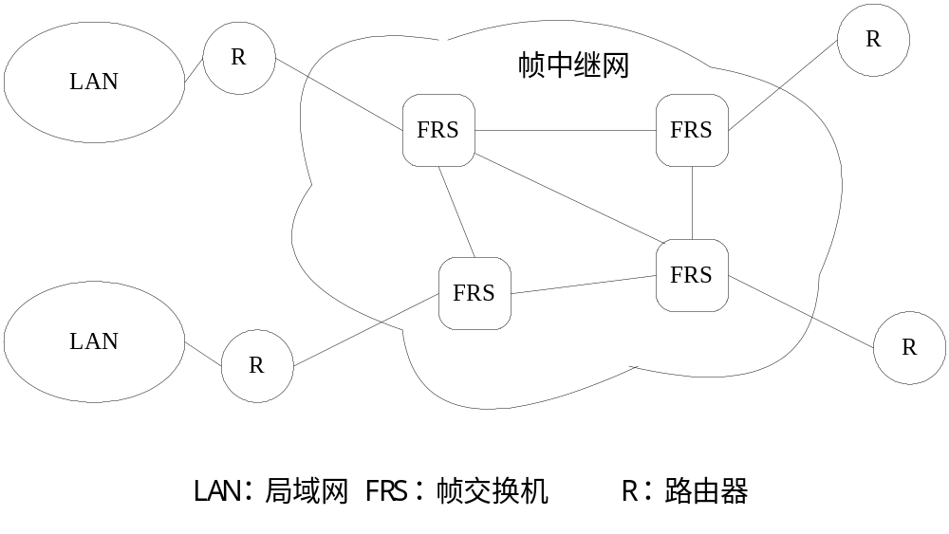
3.3.1 帧中继的特点和基本技术(2)

Slide 44
3.3.1 帧中继的特点和基本技术(3)
虚电路技术
  面向连接的数据链路层通信，任何两台设备之间都存在一条预先定义的通信通道，一个逻辑连接，由连接标识符（DLCI）识别。
  一条物理电路可以被复用为多条虚拟电路，实现带宽的复用和动态分配。
  PVC（永久虚电路） 和SVC（交换虚电路）。
  DLCI具有本地适用性，不要求整个广域网范围内的唯一性。
拥塞通知技术，而没有基于每一条虚拟电路的控制机制
  FECN机制：由帧中继网络设备自动把帧的FECN位设定为1，告诉接收方帧从源到目的的路径中曾经历过拥挤，帮助进行流控
  BECN机制：由帧中继网络设备设置，反向通知发送方数据帧从源到目的的路径中曾经历过拥挤，帮助发送方高层进行流控。
  可丢弃指示位（DE）：DTE设备通过将FR帧中的DE位设置为1，标识非重要数据帧。当网络拥挤时，DCE会首先丢弃那些已经设置了DE位的帧。

Slide 45
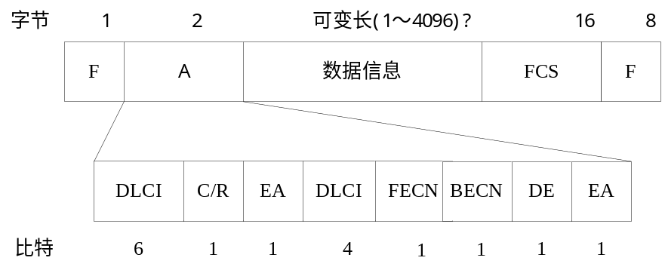
3.3.2 帧中继协议
地址字段A的主要用途是区分同一通路上多个数据链路连接，以便实现帧的复用/分路
DLCI：数据链路连接标识
C/R：命令/响应
Eax：扩展寻址。0表示下一字节是地址字节
FECN：前向明显拥挤通知
BECN：后向明显拥挤通知
DE：可丢弃位，网络拥挤时可丢弃该帧虚电路技术

Slide 46
3.3.3 基于帧中继组网(1)
应用场合
  互联网的用户多而且地点比较分散。
  在—个地点有多个用户需要连网。
  用户业务量突发性大，对迟延要求较高。
  对速率要求比较高。
  要求通信质量稳定、可靠，保证网络传输不易出错。
  终端智能化程度高，即使有少量错误也可由终端进行端到端的恢复。

Slide 47
3.3.3 基于帧中继组网(2)
局域网间互连
  帧中继可应用于银行、证券等金融及大中型企业、政府部门的总部与各地分支机构的局域网之间的互连。
局域网与广域网的连接
  帧中继构成的高速局域网与广域网的连接可以提高租用线路的带宽利用率。
建设虚拟专用网
大数据量传输、突发性的使用

Slide 48
3.3.3 基于帧中继组网(3)
帧中继网络为每个用户分配三个带宽控制参数：Bc、Be和CIR
  承诺信息速率CIR，从服务方预先申请，约定的用户信息传送速率
  Bc是网络允许用户在Tc时间间隔传送的数据量
  Be是网络允许在Tc时间间隔内传送的超过Bc的数据量。网络资源富裕时，网络允许用 户数据突发至Be，同时将超过部分数据帧中的DE比特置“1”

Slide 49
3.3.3 基于帧中继组网(4)
作为用户可以有如下几种方式接入帧中继网：
  通过路由器或网桥接入。
  通过帧中继装/拆设备(FRAD)接入。
  帧中继型终端直接接入。
  用户专用帧中继网中的一台帧中继交换机直接接入帧中继网。

Slide 50
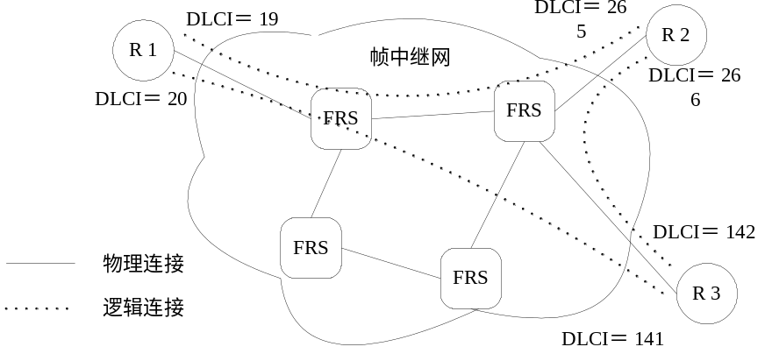
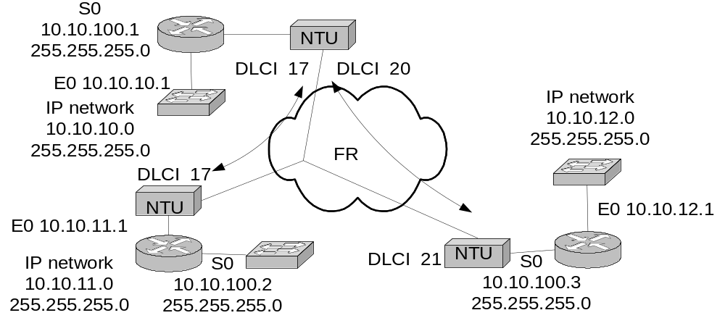
3.3.3 基于帧中继组网(5)
Notes:
NTU 网络终端单元

Slide 51
3.4 ATM技术
ATM的基本概念
ATM的结构
ATM传输原理
ATM网络的应用

Slide 52
3.4.1 ATM的基本概念
B-ISDN，按需复用
固定长度短信元（cell）作为信息传输的单位，有利于综合业务传输和高速交换
支持不同速率的各种业务
面向连接的方式传送
底层不作差错控制和流量控制，提高信元传送速率

Slide 53
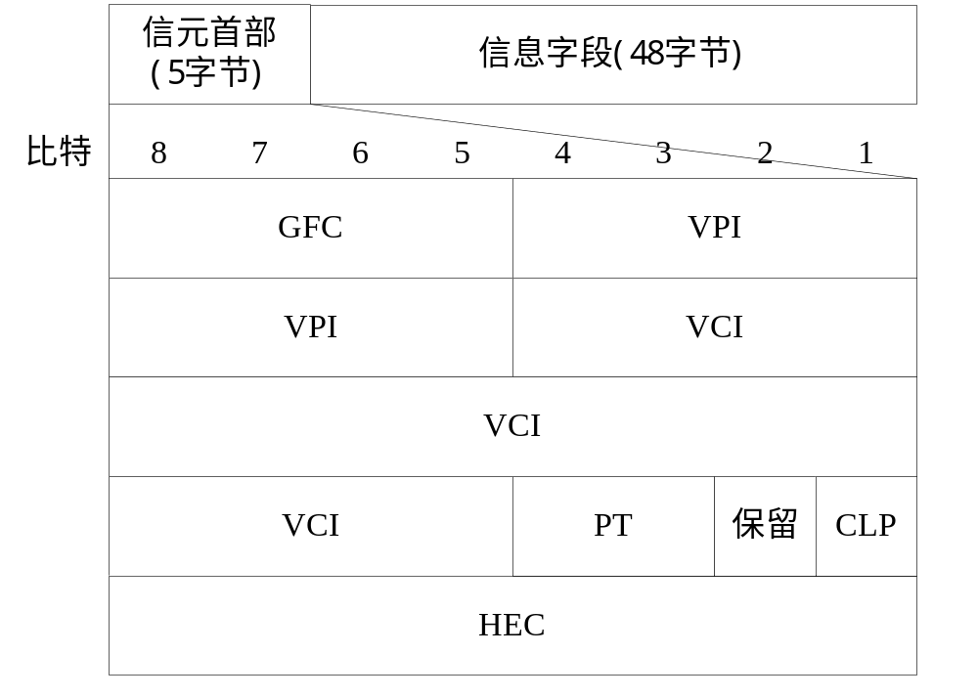
3.4.2 ATM的结构（1）
Notes:
信头部分包含了选择路由用的VPI（虚通道标识符）/VCI（虚通路标示符）信息
在ATM网络中引入了两个重要概念：VP（虚通路）和VC（虚通道），它们用来描述ATM信元单向传输的路由。一条物理链路可以复用多条虚通路，每条虚通路又可以复用多条虚通道，并用相同的标识符来标识，即VPI和VCI。VPI和VCI独立编号，VPI和VCI一起才能唯一地标识一条虚通路。

Slide 54
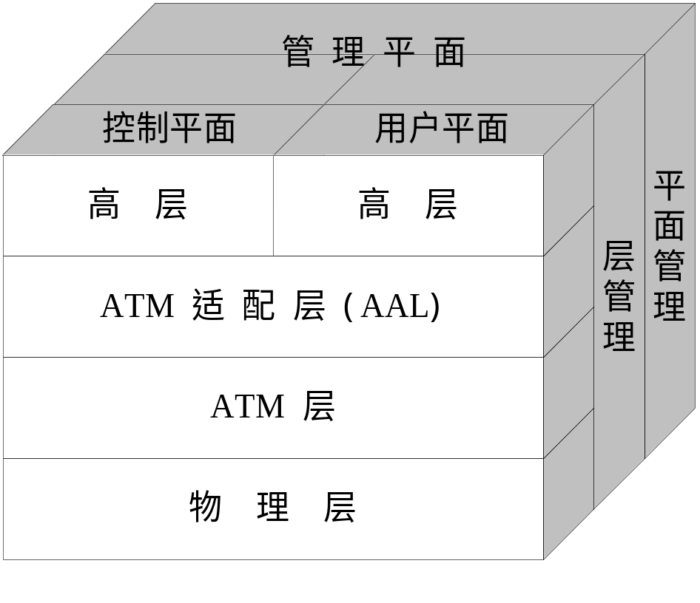
3.4.2 ATM的结构（2）

Slide 55
3.4.3 ATM传输原理
异步传输模式：异步时分复用，随机地按用户需要和当前流量情况插入时隙
统一格式的定长小信元，用信头內的标志来识别不同用户的信息
面向连接，使用虚通路和虚通道
节点交换机采用分组交换的虚电路方式，靠信头中的标志符识别信道号，实现路由选择

Slide 56
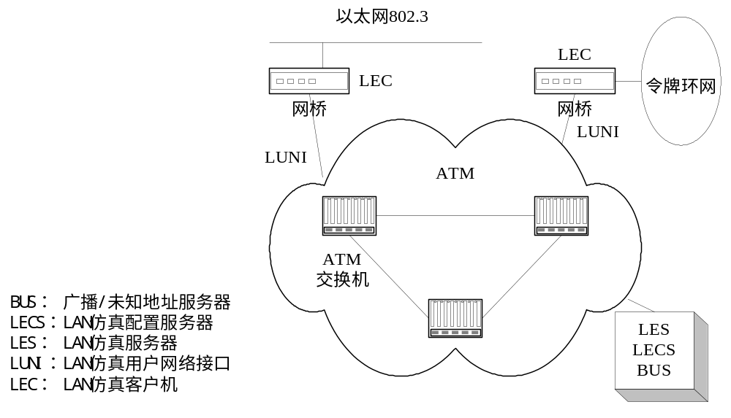
3.4.4 ATM网络的应用

Slide 57
3.5 数字同步系统SONET/SDH
SONET/SDH标准
SONET/SDH的分层结构
SONET/SDH的有效载荷和帧结构

Slide 58
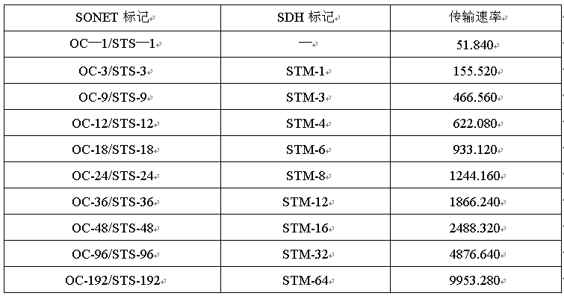
3.5.1 SONET/SDH标准

Slide 59
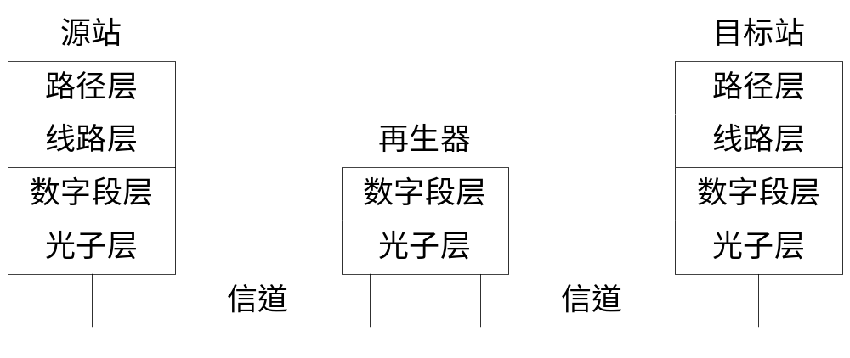
3.5.2 SONET/SDH的分层结构

Slide 60
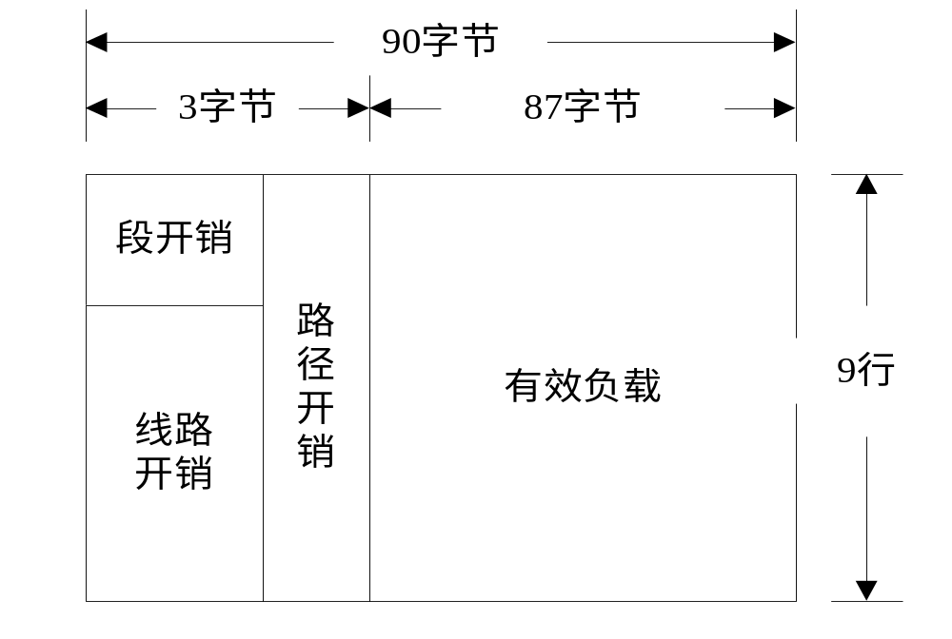
3.5.3 SONET/SDH的帧结构

Slide 61
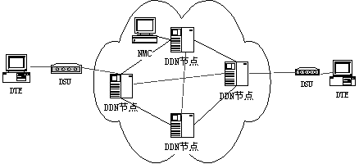
3.6 数字数据网DDN（1）

Slide 62
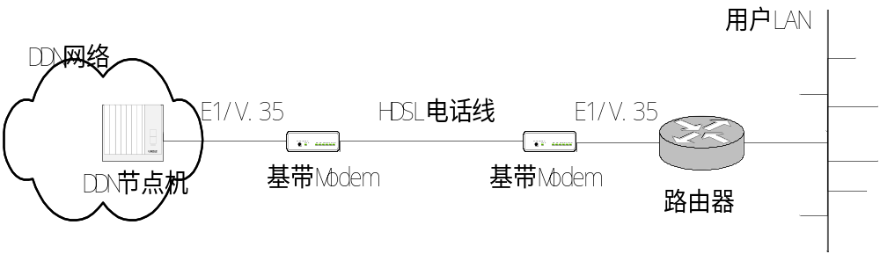
3.6 数字数据网DDN（2）
利用xDSL线路接入DDN网络

Slide 63
3.7 广域网组网实例（1）
昆明铁路局采用在单一广域网的三层架构上提供多业务服务的建网思路。
首先，单一广域网的构想体现了系统整合的设计目标，同时统一的设备选型有利于系统集成和管理。
其次，三层架构符合大型网络建设的基本规律，能够从根本上解决网络的可扩展性问题。
第三，三层架构易于结合路局的实际，根据应用系统需求，设计出最优拓扑结构。

Slide 64
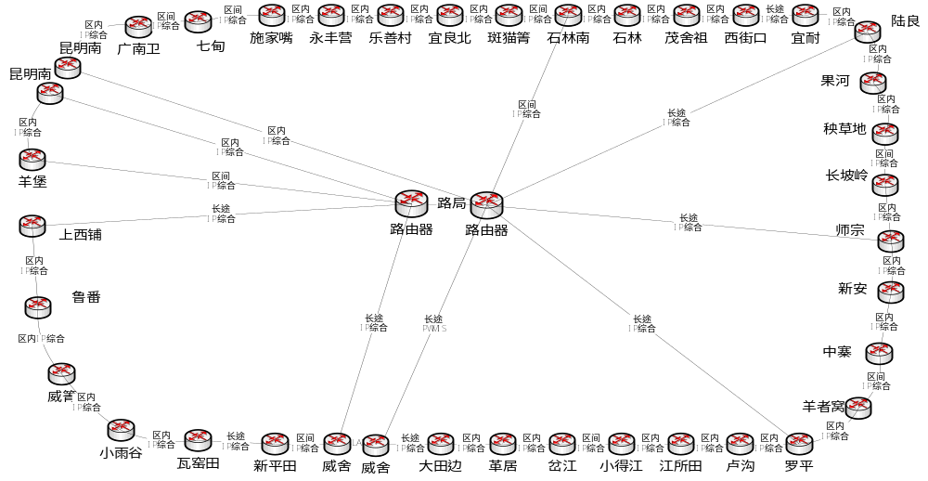
3.7 广域网组网实例（2）
南昆线地区的环型模式组网方案

Slide 65
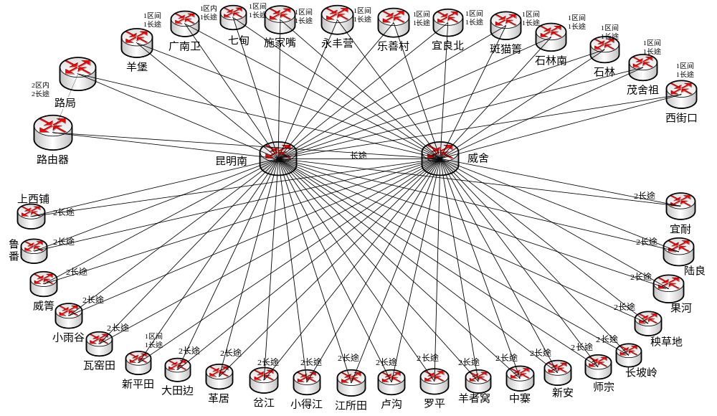
3.7 广域网组网实例（3）
南昆线的双星型汇聚模式组网方案

Slide 66
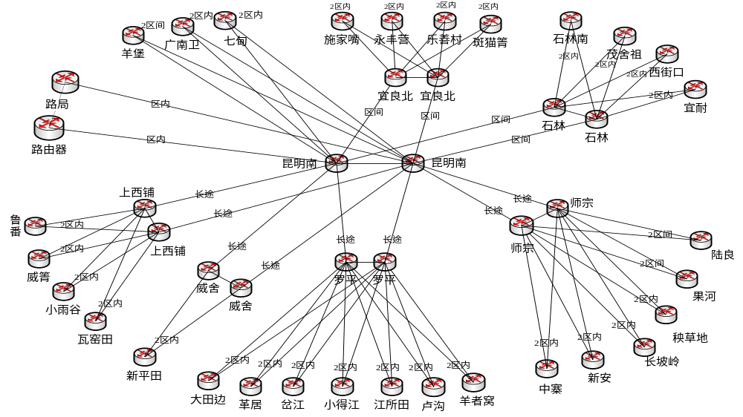
3.7 广域网组网实例（4）
南昆线地区的单星型带备份汇聚模式组网方案

Slide 67
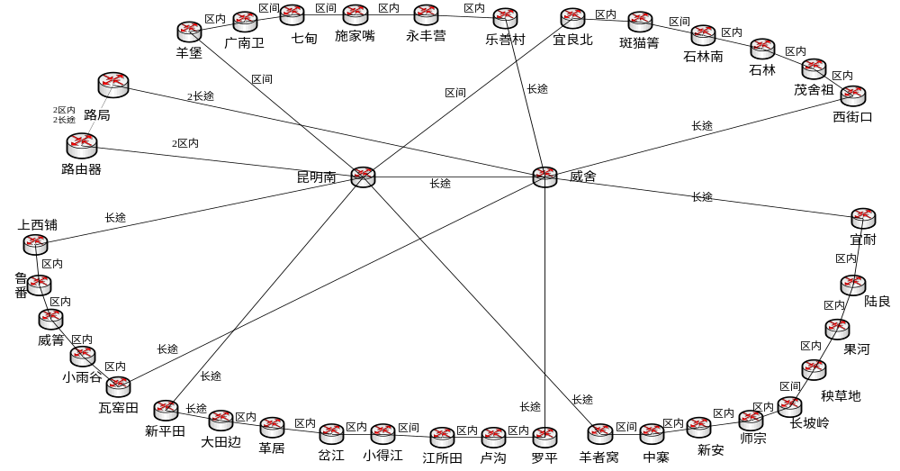
3.7 广域网组网实例（5）
南昆线的双星环型模式组网方案

Slide 68
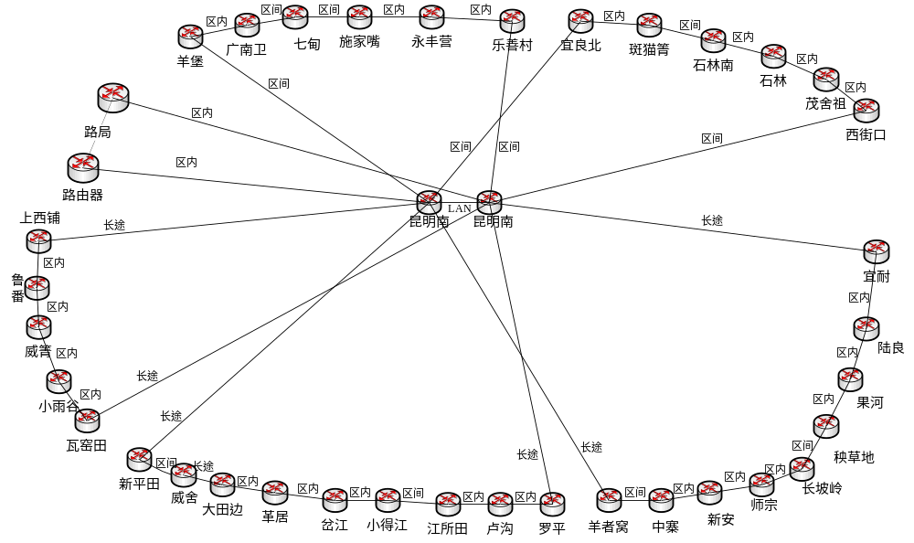
3.7 广域网组网实例（6）
南昆线的单星双备份环型模式组网方案

Slide 69
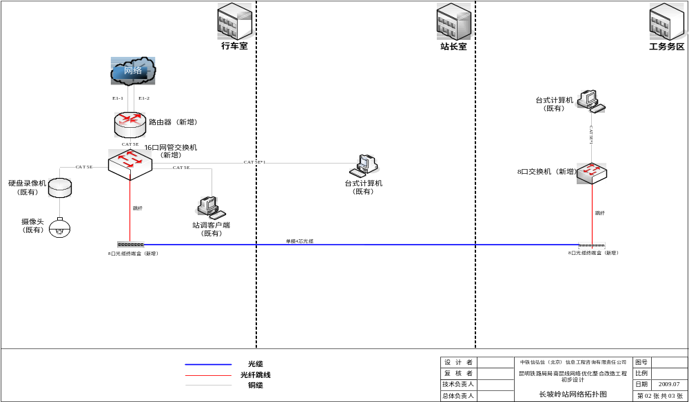
3.7 广域网组网实例（7）
一个小站节点

Slide 70
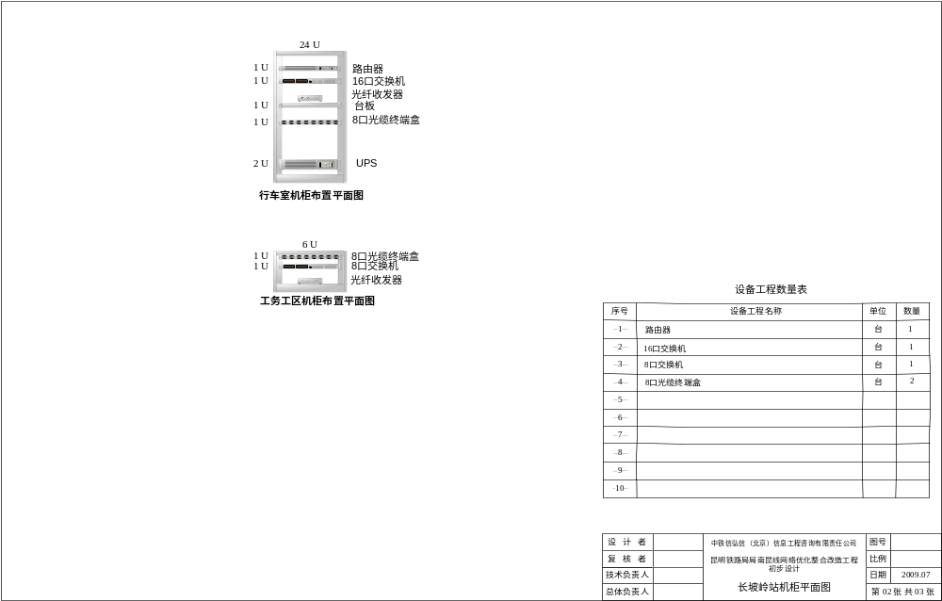
3.7 广域网组网实例（8）

Slide 71
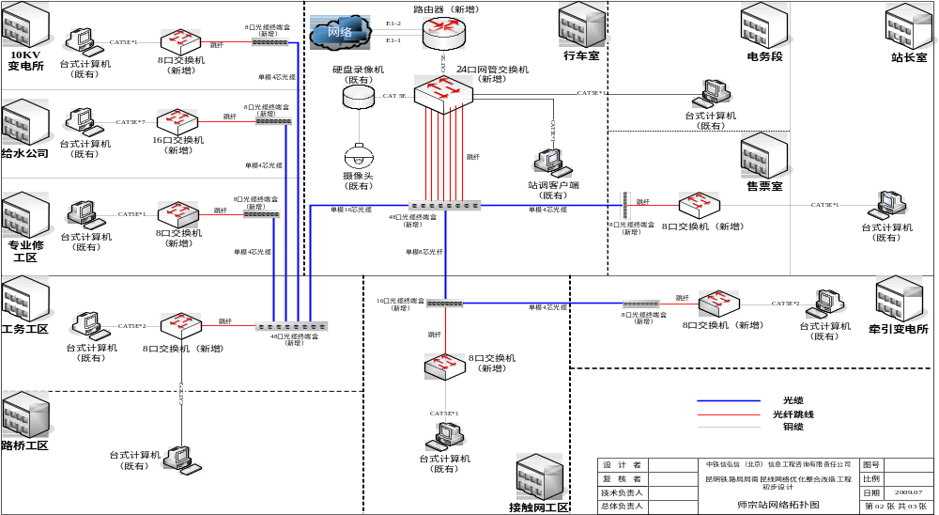
3.7 广域网组网实例（9）
一个较大车站

Slide 72
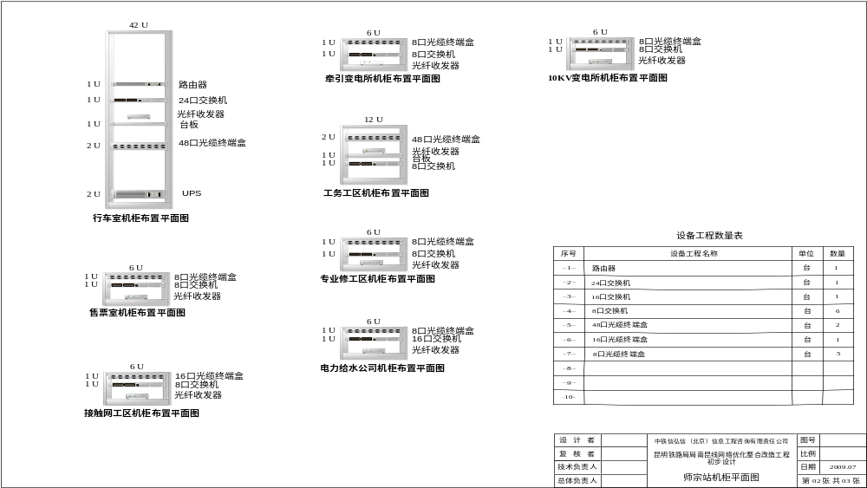
3.7 广域网组网实例（10）

Slide 73
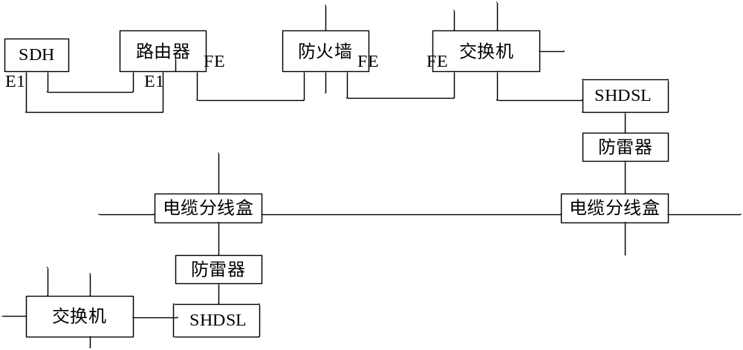
3.7 广域网组网实例（11）
未联网点采用电缆联网

Slide 74
3.7 广域网组网实例（12）
联网设备——交换机
CISCO WS-C2960-24T主要参数 8000元
  交换机类型 智能交换机
  应用层级 二层
  内存 64MB DRAM,32MB flash
  传输速率 10Mbps/100Mbps/1000Mbps
  网络标准 IEEE 802.3、IEEE 802.3u、IEEE 802.1x、IEEE 802.1Q、IEEE 802.1p、IEEE 802.1D、IEEE 802.1s、IEEE 802.1w、IEEE 802.3ad、IEEE 802.3z、IEEE 802.3
  端口结构 非模块化
  端口数量 24
  接口介质 10/100Base-T,10/100/1000Base-Tx/SFP
  传输模式 全双工/半双工自适应

Slide 75
3.7 广域网组网实例（13）
联网设备——交换机(续)
CISCO WS-C2960-24T主要参数 8000元
  交换方式 存储-转发
  背板带宽 4.4Gbps
  包转发率 6.5Mpps
  VLAN支持 支持
  QOS支持 支持
  网管支持 支持
  网管功能 Web浏览器,SNMP,CLI
  MAC地址表 8K
  模块化插槽数 2
  指示面板 每端口状态: 连接完整性、禁用、活动、速度、全双工,系统状态:系统、RPS、链路状态、链路双工、链路速度
  电源 30W
  环境标准 工作温度: 0℃-45℃、工作湿度:10%-85%(非冷凝)、存储温度:-25℃-70℃、存储湿度:10%-85%(非冷凝)
  尺寸(mm) 44*445*236；重量(Kg) 3.6

Slide 76
3.7 广域网组网实例（14）
联网设备——路由器
CISCO 2811参数 9000元
  路由器类型 多业务路由器
  端口结构 模块化
  网络协议 IEEE 802.3X
  传输速率 10/100Mbps
  固定的局域网接口 2个
  其他端口 Console
  内置防火墙 是
  Qos支持 支持
  支持VPN 支持

Slide 77
3.7 广域网组网实例（15）
联网设备——路由器(续)
CISCO 2811参数 9000元
  扩展模块 4
  内存 256MB(最大760MB)
  网络管理 协议：Cisco ClickStart，SNMP
  适用环境 工作温度:0℃-40℃、工作湿度:5%–95%无凝结、存储温度:-20℃-65℃、存储湿度:5%–95%无凝结
  电源100-240 VAC
  尺寸445*438.2*416.2mm
  重量6.4Kg

